Slide 1

Credit Card Approval Analysis and Predictive Modeling
การวิเคราะห์และการสร้างแบบจำลองคาดการณ์การอนุมัติบัตรเครดิต
DS512/513 Data Analytics
DS514/515 Data Science
นำเสนอโดย
อาทิตย์ บูรณสิงห์
ID: 68199160309
[14 ธันวาคม 2568]

Slide 2
Index of Contents
1. Introduction
• Data Analytics Framework
• Data Science Framework
2. Problem Statement/Background
• What do we know about?
• What problem are you trying to solve?
• What is the business problem?
3. Questions/Hypothesis
• Analytical Questions
• Predictive Hypothesis (What can we predict?)
4. Data Sources/Attributes
• Data sources and Collection
• Data cleaning and Preprocessing
5. Analysis/Model Development
• Analytics Methodology
• Modeling Methodology
6. Findings and Insights
• Business Insights
• Predictive Results
7. Conclusion and Recommendation/Action and Impact
• What should we do with the findings?

Slide 3
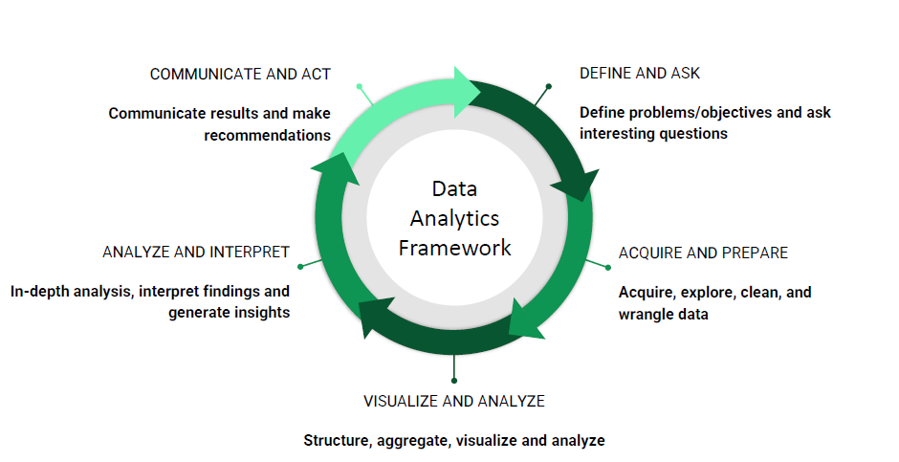
1. Introduction
Data Analytics Framework

Slide 4
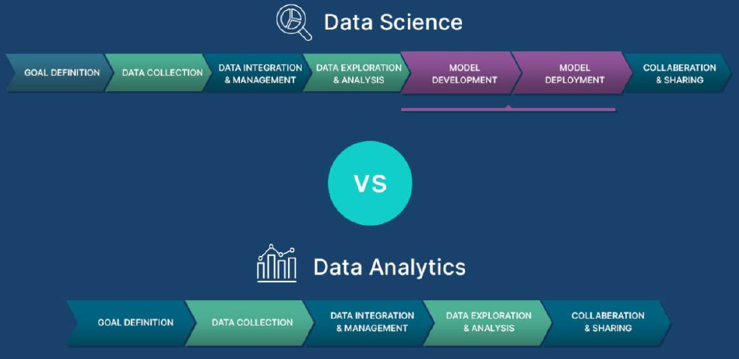
1. Introduction
Data Science Framework

Slide 5







1. Introduction
DATA PROJECT CANVAS
Title: Credit Card Approval Analysis and Predictive Modeling
1. Problem Statement/Background • What do we know about?
สถาบันการเงินอนุมัติ/ปฏิเสธการสมัครบัตรเครดิต โดยพิจารณาจากข้อมูลผู้สมัคร โดยกระบวนการพิจารณาอาจใช้เวลานานและขึ้นอยู่กับดุลยพินิจของนักวิเคราะห์สินเชื่อ ซึ่งอาจนำไปสู่ความเสี่ยงหรือการสูญเสียโอกาสทางธุรกิจ
• What problem are you trying to solve?
การสร้างแบบจำลองเพื่อทำนายผลการอนุมัติบัตรเครดิตโดยอัตโนมัติ เพื่อเพิ่มความรวดเร็วและความแม่นยำในการตัดสินใจ
• What is the business problem?
การลดความเสี่ยงทางการเงิน (อัตราการผิดนัดชำระหนี้ - Default Rate) และเพิ่มประสิทธิภาพในการดำเนินงาน (Operational Efficiency) ของฝ่ายอนุมัติสินเชื่อ
• Who are the stakeholders?
ธนาคาร/สถาบันการเงิน (ฝ่ายบริหารความเสี่ยง, ฝ่ายการตลาด, ฝ่ายปฏิบัติการ) ทีม Data Scientist/Analyst ผู้สมัครบัตรเครดิต
2. Questions/Hypothesis
• Analytical Questions
- คุณลักษณะใดของผู้สมัคร (เช่น อายุ, รายได้, ประเภทงาน) ที่มีความสัมพันธ์กับการอนุมัติมากที่สุด?
- มีกลุ่มลูกค้า (Segments) ที่มีความเสี่ยงสูง/ต่ำ ที่แตกต่างกันชัดเจนหรือไม่? เกณฑ์การตัดสินใจแบบเดิมมีข้อบกพร่องตรงไหนบ้าง?
• Predictive Hypothesis (What can we predict?)
- เราสามารถทำนายผลการอนุมัติบัตรเครดิต (Approved หรือ Rejected) จากข้อมูลของผู้สมัครที่ให้มาด้วยความแม่นยำสูง เพื่อช่วยในการตัดสินใจอัตโนมัติ
• SMART Objectives
- เพิ่มยอดสินเชื่อ จากการอนุมิตบัตรเครดิต อย่างน้อย 5% ภายใน 1 ปี ด้วยการปรับกลยุทธ์ด้านสินเชื่อ
3. Value Propositions
• What are we trying to do for the end-user(s) of the system?
มอบเครื่องมือในการตัดสินใจที่รวดเร็ว เป็นกลาง และสม่ำเสมอให้กับเจ้าหน้าที่สินเชื่อ ทำให้ผู้สมัครได้รับผลการตัดสินใจที่รวดเร็วยิ่งขึ้น
• What objectives are we serving?
เพิ่มประสิทธิภาพการดำเนินงาน (ลดต้นทุนและเวลา) ปรับปรุงการประเมินความเสี่ยง (ลดหนี้เสีย) ขยายฐานลูกค้าอย่างมีคุณภาพ
4. Data Sources/Attributes
• Data sources & collection
- Kaggle Dataset: "Credit Card Approvals (Clean Data)" (ซึ่งจำลองมาจากข้อมูลการสมัครบัตรเครดิต)
- ข้อมูลในทางปฏิบัติ: ฐานข้อมูลภายในของธนาคาร/สถาบันการเงิน (ข้อมูลการสมัคร, ประวัติสินเชื่อ, ข้อมูลเครดิตบูโร)
• Data cleaning & preprocessing
- เนื่องจากเป็น "Clean Data" จะเน้นการตรวจสอบขั้นสุดท้าย การจัดการกับค่าที่หายไป (Missing Values) ที่ยังอาจมีอยู่
- การเข้ารหัสข้อมูลประเภท Categorical (เช่น One-Hot Encoding) การปรับขนาดข้อมูลตัวเลข (Normalization/ Standardization)
• Target variables & feature
- Target Variable: สถานะการอนุมัติ (Approved: '+', Rejected: '-’)
- Features: คุณลักษณะของผู้สมัคร เช่น อายุ, รายได้, หนี้สิน, สถานภาพ, ประวัติเครดิต, ประเภทงาน (ตามคุณลักษณะใน Dataset)
• Encoding & scaling strategies
- Encoding: ข้อมูลที่ไม่ใช่ตัวเลข (Non-numerical/Categorical Data) ให้กลายเป็นตัวเลข โดยใช้เทคนิคที่เรียกว่า Label Encoding
- Scaling: Standard Scaler สำหรับตัวแปรตัวเลข (Numerical)
5. Analysis/Model Development
• Analytics Methodology
- EDA techniques: การวิเคราะห์ความถี่และค่าสถิติเชิงพรรณนา (Univariate/ Bivariate Analysis) เพื่อดูความสัมพันธ์ของแต่ละคุณลักษณะกับผลการอนุมัติ
- Visualization strategy: Heatmap สำหรับ Correlation Matrix
- Segmentation approach: การจัดกลุ่มลูกค้าตามโปรไฟล์ความเสี่ยง (Risk Profiles)
• Modeling Methodology
Algorithm selection: Classification Algorithms - Logistic Regression
- Training, hyperparameter tuning, evaluation metric:
** Training: แบ่งข้อมูลเป็น Training, และ Test Sets (Cross-Validation)
** Tuning: Grid Search เพื่อหา Hyperparameters ที่เหมาะสมที่สุด
Evaluation Metric: Accuracy, Precision, Recall, F1-Score
6. Findings and Insights
• Business Insights
คุณลักษณะหลักที่ขับเคลื่อนผลการอนุมัติ (Feature Importance)
คำตอบ ปัจจัยด้าน ประวัติความเสี่ยง (PriorDefault) และ ความมั่นคง (Employed, CreditScore, YearsEmployed) เป็นคุณลักษณะหลักที่ขับเคลื่อนผลการตัดสินใจอนุมัติบัตรเครดิต
- ระบุกลุ่มลูกค้าที่มีความเสี่ยงสูง/ต่ำ ที่ชัดเจนในชุดข้อมูล
* คำตอบ ข้อสรุปเชิงธุรกิจ: ปัจจุบัน Credit Score เป็นปัจจัยขับเคลื่อนหลัก (Primary Driver) ในกระบวนการอนุมัติ ทำให้เกิดการแบ่งกลุ่มลูกค้าเป็นสองขั้วอย่างมีประสิทธิภาพ
- แนวโน้มและรูปแบบของผู้สมัครที่ถูกอนุมัติ/ปฏิเสธ
* คำตอบ ประวัติความเสี่ยง (PriorDefault) และ ความมั่นคง (Employed, CreditScore, YearsEmployed) เป็นคุณลักษณะหลักที่ขับเคลื่อนผลการตัดสินใจอนุมัติบัตรเครดิต ซึ่งตอบคำถามเชิงวิเคราะห์ที่ว่า "คุณลักษณะใดของผู้สมัครมีความสัมพันธ์กับการอนุมัติมากที่สุด"
• Predictive Results
- ประสิทธิภาพของแบบจำลองที่ด้ (F1-Score = 0.88)
- รายชื่อคุณลักษณะที่มีความสำคัญสูงสุด 4 อันดับแรกในการทำนายผล ประวัติความเสี่ยง (PriorDefault) และ ความมั่นคง (Employed, CreditScore, YearsEmployed)
- ผลการทดสอบกับ Test Set ที่ไม่ได้ใช้ในการฝึกฝน (Score = 0.88)
7. Recommendation/Action and Impact
• What should we do with the findings?
- Action: นำแบบจำลองที่ปรับปรุงแล้วไปใช้งาน (Deploy) ในรูปแบบของ API หรือ Service เพื่อให้ระบบของธนาคารสามารถเรียกใช้ในการตัดสินใจอนุมัติเบื้องต้นโดยอัตโนมัติ
• What are the impacts?
- Operational Impact: ลดเวลาในการตัดสินใจจากชั่วโมง/วัน เหลือเพียงวินาที
- Business Impact: ลดการเกิดหนี้เสีย (ลดความเสี่ยง) เนื่องจากมีความแม่นยำในการคัดกรองมากขึ้น และเพิ่มโอกาสในการอนุมัติลูกค้าที่มีคุณภาพเร็วขึ้น (เพิ่มกำไร)
- Customer Impact: ผู้สมัครได้รับผลการตัดสินใจรวดเร็วขึ้น ทำให้ประสบการณ์การใช้งานดีขึ้น

Slide 6
2. Problem Statement/Background
2. Problem Statement/Background
• What do we know about?
สถาบันการเงินอนุมัติ/ปฏิเสธการสมัครบัตรเครดิต โดยพิจารณาจากข้อมูลผู้สมัคร โดยกระบวนการพิจารณาอาจใช้เวลานานและขึ้นอยู่กับดุลยพินิจของนักวิเคราะห์สินเชื่อ ซึ่งอาจนำไปสู่ความเสี่ยงหรือการสูญเสียโอกาสทางธุรกิจ
• What problem are you trying to solve?
การสร้างแบบจำลองเพื่อทำนายผลการอนุมัติบัตรเครดิตโดยอัตโนมัติ เพื่อเพิ่มความรวดเร็วและความแม่นยำในการตัดสินใจ
• What is the business problem?
การลดความเสี่ยงทางการเงิน (อัตราการผิดนัดชำระหนี้ - Default Rate) และเพิ่มประสิทธิภาพในการดำเนินงาน (Operational Efficiency) ของฝ่ายอนุมัติสินเชื่อ
• Who are the stakeholders?
ธนาคาร/สถาบันการเงิน (ฝ่ายบริหารความเสี่ยง, ฝ่ายการตลาด, ฝ่ายปฏิบัติการ) ทีม Data Scientist/Analyst ผู้สมัครบัตรเครดิต

Slide 7
3. Questions/Hypothesis
3. Questions/Hypothesis
• Analytical Questions
- คุณลักษณะใดของผู้สมัคร (เช่น อายุ, รายได้, ประเภทงาน) ที่มีความสัมพันธ์กับการอนุมัติมากที่สุด?
- มีกลุ่มลูกค้า (Segments) ที่มีความเสี่ยงสูง/ต่ำ ที่แตกต่างกันชัดเจนหรือไม่? เกณฑ์การตัดสินใจแบบเดิมมีข้อบกพร่องตรงไหนบ้าง?
• Predictive Hypothesis (What can we predict?)
- เราสามารถทำนายผลการอนุมัติบัตรเครดิต (Approved หรือ Rejected) จากข้อมูลของผู้สมัครที่ให้มาด้วยความแม่นยำสูง เพื่อช่วยในการตัดสินใจอัตโนมัติ

Slide 8
4. Data Sources/Attributes
4. Data Sources/Attributes
• Data Sources / Collection
- Kaggle Dataset: "Credit Card Approvals (Clean Data)"
(ซึ่งจำลองมาจากข้อมูลการสมัครบัตรเครดิต)
- ข้อมูลในทางปฏิบัติ:
ฐานข้อมูลภายในของธนาคาร/สถาบันการเงิน (ข้อมูลการสมัคร, ประวัติสินเชื่อ, ข้อมูลเครดิตบูโร)
• Data cleaning / Preprocessing
- เนื่องจากเป็น "Clean Data" จะเน้นการตรวจสอบขั้นสุดท้าย การจัดการกับค่าที่หายไป (Missing Values) ที่ยังอาจมีอยู่
• Target Variables & Feature
- Target Variable:
สถานะการอนุมัติ (Approved: ‘1', Rejected: ‘0’)
- Features:
คุณลักษณะของผู้สมัคร เช่น อายุ, รายได้, หนี้สิน, สถานภาพ, ประวัติเครดิต, ประเภทงาน (ตามคุณลักษณะใน Dataset)
• Encoding & Scaling strategies
- Encoding: ข้อมูลที่ไม่ใช่ตัวเลข (Non-numerical/Categorical Data) ให้กลายเป็นตัวเลข โดยใช้เทคนิคที่เรียกว่า Label Encoding
- Scaling: Standard Scaler สำหรับตัวแปรตัวเลข (Numerical)

Slide 9
4. Data Sources/Attributes
Credit Card Approvals - Clean version of UCI dataset (Raw Data)
Gender | Age | Debt | Married | BankCustomer | Industry | Ethnicity | YearsEmployed | PriorDefault | Employed | CreditScore | DriversLicense | Citizen | ZipCode | Income | Approved
1 | 30.83 | 0 | 1 | 1 | Industrials | White | 1.25 | 1 | 1 | 1 | 0 | ByBirth | 202 | 0 | 1
0 | 58.67 | 4.46 | 1 | 1 | Materials | Black | 3.04 | 1 | 1 | 6 | 0 | ByBirth | 43 | 560 | 1
0 | 24.5 | 0.5 | 1 | 1 | Materials | Black | 1.5 | 1 | 0 | 0 | 0 | ByBirth | 280 | 824 | 1
1 | 27.83 | 1.54 | 1 | 1 | Industrials | White | 3.75 | 1 | 1 | 5 | 1 | ByBirth | 100 | 3 | 1
1 | 20.17 | 5.625 | 1 | 1 | Industrials | White | 1.71 | 1 | 0 | 0 | 0 | ByOtherMeans | 120 | 0 | 1
1 | 32.08 | 4 | 1 | 1 | CommunicationServices | White | 2.5 | 1 | 0 | 0 | 1 | ByBirth | 360 | 0 | 1
1 | 33.17 | 1.04 | 1 | 1 | Transport | Black | 6.5 | 1 | 0 | 0 | 1 | ByBirth | 164 | 31285 | 1
0 | 22.92 | 11.585 | 1 | 1 | InformationTechnology | White | 0.04 | 1 | 0 | 0 | 0 | ByBirth | 80 | 1349 | 1
1 | 54.42 | 0.5 | 0 | 0 | Financials | Black | 3.96 | 1 | 0 | 0 | 0 | ByBirth | 180 | 314 | 1
1 | 42.5 | 4.915 | 0 | 0 | Industrials | White | 3.165 | 1 | 0 | 0 | 1 | ByBirth | 52 | 1442 | 1
1 | 22.08 | 0.83 | 1 | 1 | Energy | Black | 2.165 | 0 | 0 | 0 | 1 | ByBirth | 128 | 0 | 1
1 | 29.92 | 1.835 | 1 | 1 | Energy | Black | 4.335 | 1 | 0 | 0 | 0 | ByBirth | 260 | 200 | 1
0 | 38.25 | 6 | 1 | 1 | Financials | White | 1 | 1 | 0 | 0 | 1 | ByBirth | 0 | 0 | 1
1 | 48.08 | 6.04 | 1 | 1 | Financials | White | 0.04 | 0 | 0 | 0 | 0 | ByBirth | 0 | 2690 | 1
0 | 45.83 | 10.5 | 1 | 1 | Materials | White | 5 | 1 | 1 | 7 | 1 | ByBirth | 0 | 0 | 1
1 | 36.67 | 4.415 | 0 | 0 | Financials | White | 0.25 | 1 | 1 | 10 | 1 | ByBirth | 320 | 0 | 1
1 | 28.25 | 0.875 | 1 | 1 | CommunicationServices | White | 0.96 | 1 | 1 | 3 | 1 | ByBirth | 396 | 0 | 1
0 | 23.25 | 5.875 | 1 | 1 | Materials | White | 3.17 | 1 | 1 | 10 | 0 | ByBirth | 120 | 245 | 1
1 | 21.83 | 0.25 | 1 | 1 | Real Estate | Black | 0.665 | 1 | 0 | 0 | 1 | ByBirth | 0 | 0 | 1
Credit Card Approvals - Clean version of UCI dataset
Data Source: https://www.kaggle.com/datasets/samuelcortinhas/credit-card-approval-clean-data/
Missing values have been filled and feature names and categorical names have been inferred, resulting in more context and it being easier to use. Your task is to predict which people in the dataset are successful in applying for a credit card.

Slide 10
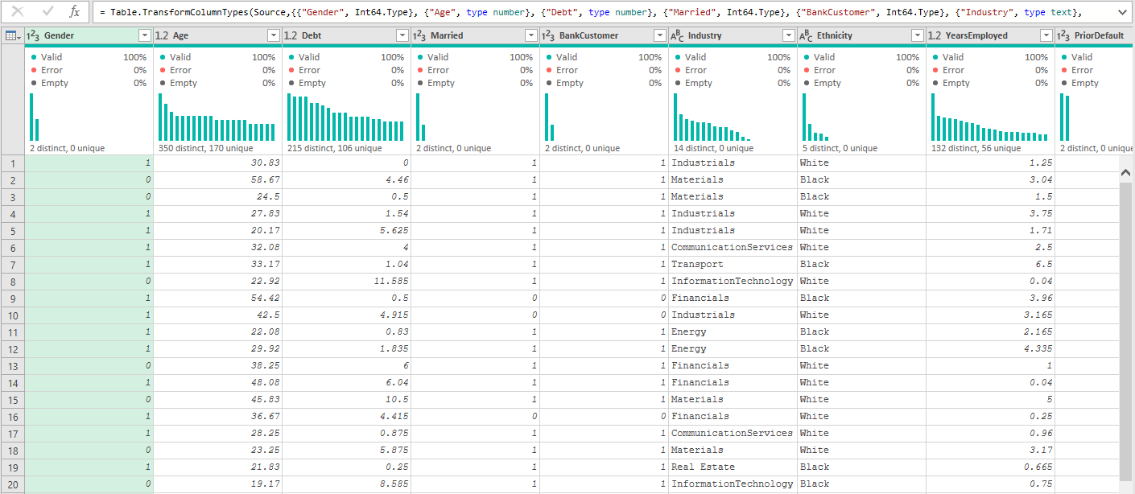
4. Data Sources/Attributes
Cleansing Data
• Cleaning Data with Power Query
- เนื่องจากเป็นข้อมูลที่ได้มาเป็น "Clean Data" จะเน้นการตรวจสอบขั้นสุดท้าย การจัดการกับค่าที่หายไป (Missing Values) ที่ยังอาจมีอยู่ / Data Type ที่เหมาะสม รวมถึงการเพิ่ม Field เป็นต้น

Slide 11
4. Data Sources/Attributes
Cleaned Data
• Cleaning Data with Power Query
- เนื่องจากเป็นข้อมูลที่ได้มาเป็น "Clean Data" จะเน้นการตรวจสอบขั้นสุดท้าย การจัดการกับค่าที่หายไป (Missing Values) ที่ยังอาจมีอยู่ / Data Type ที่เหมาะสม รวมถึงการเพิ่ม Field เป็นต้น
Gender | Age | Debt | Married | BankCustomer | Industry | Industry_Name | Ethnicity | YearsEmployed | PriorDefault | Employed | CreditScore | DriversLicense | Citizen | ZipCode | StateName | Income | Approved
1 | 30.83 | 0.00 | 1 | 1 | 1 | Industrials | White | 1.25 | 1 | 1 | 1.00 | 0 | ByBirth | 00202 | District of Columbia | 0.00 | 1
1 | 27.83 | 1.54 | 1 | 1 | 1 | Industrials | White | 3.75 | 1 | 1 | 5.00 | 1 | ByBirth | 00100 | Michigan | 3.00 | 1
0 | 15.83 | 0.59 | 1 | 1 | 7 | Energy | Black | 1.50 | 1 | 1 | 2.00 | 0 | ByBirth | 00100 | Michigan | 0.00 | 1
1 | 23.92 | 0.67 | 1 | 1 | 7 | Energy | White | 0.17 | 0 | 0 | 0.00 | 0 | ByBirth | 00100 | Michigan | 0.00 | 1
0 | 49.00 | 1.50 | 1 | 1 | 14 | Research | Other | 0.00 | 1 | 0 | 0.00 | 1 | ByBirth | 00100 | Michigan | 27.00 | 0
1 | 22.75 | 11.00 | 1 | 1 | 2 | Materials | White | 2.50 | 1 | 1 | 7.00 | 1 | ByBirth | 00100 | Michigan | 809.00 | 1
1 | 20.42 | 1.84 | 1 | 1 | 7 | Energy | White | 2.25 | 1 | 1 | 1.00 | 0 | ByBirth | 00100 | Michigan | 150.00 | 1
1 | 43.00 | 0.29 | 0 | 0 | 5 | InformationTechnology | Black | 1.75 | 1 | 1 | 8.00 | 0 | ByBirth | 00100 | Michigan | 375.00 | 1
0 | 58.67 | 4.46 | 1 | 1 | 2 | Materials | Black | 3.04 | 1 | 1 | 6.00 | 0 | ByBirth | 00043 | Ohio | 560.00 | 1
1 | 20.17 | 5.63 | 1 | 1 | 1 | Industrials | White | 1.71 | 1 | 0 | 0.00 | 0 | ByOtherMeans | 00120 | Indiana | 0.00 | 1
0 | 23.25 | 5.88 | 1 | 1 | 2 | Materials | White | 3.17 | 1 | 1 | 10.00 | 0 | ByBirth | 00120 | Indiana | 245.00 | 1
0 | 27.42 | 14.50 | 1 | 1 | 9 | Utilities | Black | 3.09 | 1 | 1 | 1.00 | 0 | ByBirth | 00120 | Indiana | 11.00 | 1
1 | 26.67 | 4.25 | 1 | 1 | 5 | InformationTechnology | White | 4.29 | 1 | 1 | 1.00 | 1 | ByBirth | 00120 | Indiana | 0.00 | 1
1 | 31.42 | 15.50 | 1 | 1 | 7 | Energy | White | 0.50 | 1 | 0 | 0.00 | 0 | ByBirth | 00120 | Indiana | 0.00 | 0
1 | 25.00 | 12.00 | 1 | 1 | 6 | Financials | White | 2.25 | 1 | 1 | 2.00 | 1 | ByBirth | 00120 | Indiana | 5.00 | 0
0 | 25.00 | 11.00 | 0 | 0 | 12 | ConsumerStaples | White | 4.50 | 1 | 0 | 0.00 | 0 | ByBirth | 00120 | Indiana | 0.00 | 0
0 | 24.75 | 12.50 | 1 | 1 | 12 | ConsumerStaples | White | 1.50 | 1 | 1 | 12.00 | 1 | ByBirth | 00120 | Indiana | 567.00 | 1
0 | 23.50 | 9.00 | 1 | 1 | 2 | Materials | White | 8.50 | 1 | 1 | 5.00 | 1 | ByBirth | 00120 | Indiana | 0.00 | 1
0 | 24.50 | 0.50 | 1 | 1 | 2 | Materials | Black | 1.50 | 1 | 0 | 0.00 | 0 | ByBirth | 00280 | North Carolina | 824.00 | 1
18 Attributes / 690 Samples

Slide 12
4. Data Sources/Attributes
Data Dictionary
Attribute | Description | Data Type | Valid Range/Example
Gender | Gender | Nominal | 0=Female, 1=Male
Age | Age (Years) | Interval | [20, 80]
Debt | Outstanding debt (Feature has been scaled) | Ratio (Continuous) | [0, Infinity)
Married | Married Status | Nominal | Married, 0=Single/Divorced/etc, 1=Married
BankCustomer | Bank Customer Status | Nominal | 0=Does not have a bank account, 1=Has a bank account)
Industry | Industry (Job sector of current or most recent job) | Nominal | [0, 14]
Industry_Name | Industry Name | Nominal | [CommunicationServices, ConsumerDiscretionary, ConsumerStaples, Education, Energy, Financials, Healthcare, Industrials, InformationTechnology, Materials, Real Estate, Research, Transport, Utilities]
Ethnicity | Ethnicity | Nominal | White, Black, Asian, Latino, Other
YearsEmployed | Years employed | Ratio (Discrete) | [0, Infinity)
PriorDefault | Prior default | Asymmetric Binary | 0=No prior defaults, 1=Prior default
Employed | Employed Status | Asymmetric Binary | 0=Not employed, 1=Employed
CreditScore | Credit score (Feature has been scaled) | Interval | [0, 100]
DriversLicense | Drivers license | Symmetric Binary | 0=No license, 1=Has license
Citizen | Citizenship | Nominal | ByBirth, ByOtherMeans, Temporary
ZipCode | ZipCode | Nominal | 5 digit number
StateName | StateName | Nominal | [100 = Michigan, etc.]
Income | Income (Feature has been scaled) | Ratio (Continuous) | [0, Infinity)
Approved | Approved Status | Asymmetric Binary | 0=Not approved, 1=Approved

Slide 13
5. Analysis/Model Development
Analytics Methodology
Exploratory Data Analysis - EDA techniques: การวิเคราะห์ข้อมูลเบื้องต้น เช่น การวิเคราะห์ความถี่และค่าสถิติเชิงพรรณนา (Descriptive Statistics) เพื่อดูความสัมพันธ์ของแต่ละคุณลักษณะกับผลการอนุมัติ การหาความสัมพันธ์ระหว่างตัวแปร (Correlation)
Visualization strategy: Heatmap สำหรับ Correlation Matrix
Segmentation approach: การจัดกลุ่มลูกค้าตามโปรไฟล์ความเสี่ยง (Risk Profiles)

Slide 14
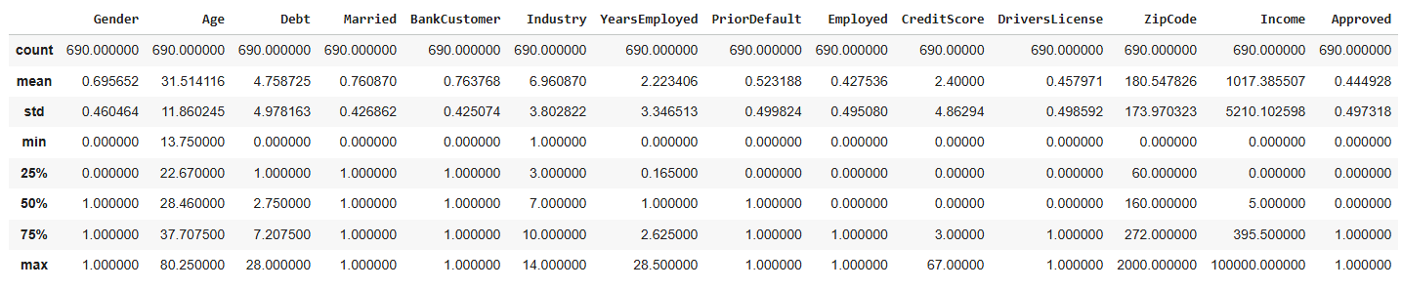
5. Analysis/Model Development
Analytics Methodology
EDA techniques: การวิเคราะห์ความถี่และค่าสถิติเชิงพรรณนา เพื่อดูความสัมพันธ์ของแต่ละคุณลักษณะกับผลการอนุมัติ
สถิติเชิงพรรณนา (Descriptive Statistics)

Slide 15
5. Analysis/Model Development
สถิติเชิงพรรณนา (Descriptive Statistics)
Income
Mean | 1,017.39
Standard Error | 198.35
Median | 5.00
Mode | -
Standard Deviation | 5,210.10
Sample Variance | 27,145,169.08
Kurtosis | 214.67
Skewness | 13.14
Range | 100,000.00
Minimum | -
Maximum | 100,000.00
Sum | 701,996.00
Count | 690.00
Debt
Mean | 4.76
Standard Error | 0.19
Median | 2.75
Mode | 1.50
Standard Deviation | 4.98
Sample Variance | 24.78
Kurtosis | 2.27
Skewness | 1.49
Range | 28.00
Minimum | -
Maximum | 28.00
Sum | 3,283.52
Count | 690.00
CreditScore
Mean | 2.40
Standard Error | 0.19
Median | -
Mode | -
Standard Deviation | 4.86
Sample Variance | 23.65
Kurtosis | 50.83
Skewness | 5.15
Range | 67.00
Minimum | -
Maximum | 67.00
Sum | 1,656.00
Count | 690.00
Age
Mean | 31.51
Standard Error | 0.45
Median | 28.46
Mode | 28.46
Standard Deviation | 11.86
Sample Variance | 140.67
Kurtosis | 1.20
Skewness | 1.17
Range | 66.50
Minimum | 13.75
Maximum | 80.25
Sum | 21,744.74
Count | 690.00
Statistic Description
Income ชุดข้อมูลประกอบด้วยข้อมูลสังเกตทั้งหมด 690 รายการ ค่ารายได้มีช่วงตั้งแต่ต่ำสุด 0 K ถึงสูงสุด 100,000 K โดยมีช่วงทั้งหมด (Range) 100,000 ผลรวมรายได้ทั้งหมดคือ 701,996 ข้อมูลมีความเบ้สูง รายได้เฉลี่ยอยู่ที่ประมาณ 1,017 K ขณะที่ค่ามัธยฐาน (Median) อยู่ที่เพียง 5 และค่าฐานนิยม Mode) อยู่ที่ 0 ความแตกต่างที่มากระหว่างค่าเฉลี่ย ค่ามัธยฐาน และค่าฐานนิยมนี้บ่งชี้ว่าข้อมูลมีความเบ้ไปทางขวาอย่างมาก ซึ่งหมายความว่าค่ารายได้สูงมากบางค่าดึงค่าเฉลี่ยขึ้นอย่างมีนัยสำคัญ ปัจจัยนี้ยังได้รับการสนับสนุนจากค่าเบ้ (Skewness) ที่สูงมากที่ 13.14 และค่าความโด่ง (Kurtosis) ที่สูงที่ 214.67 ซึ่งแสดงถึงค่าผิดปกติจำนวนมากและการกระจายตัวที่จุดสูงสุด ค่าเบี่ยงเบนมาตรฐาน (SD) ที่ 5,210.10 ค่อนข้างสูง ซึ่งยิ่งยืนยันการกระจายตัวที่กว้างของข้อมูลและการมีอยู่ของค่าผิดปกติที่มีนัยสำคัญ
CreditScore ชุดข้อมูลประกอบด้วยข้อมูลการสังเกต 690 รายการ คะแนนเครดิตมีช่วงตั้งแต่ต่ำสุด 0 ถึงสูงสุด 67 โดยมีช่วงคะแนนรวม 67 คะแนน ผลรวมของคะแนนเครดิตทั้งหมดคือ 1,656 ข้อมูลมีความเบ้สูง คะแนนเครดิตเฉลี่ยอยู่ที่ 2.4 ขณะที่ค่ามัธยฐานและค่าฐานนิยมอยู่ที่ 0 ทั้งคู่ ความแตกต่างที่สำคัญนี้ชี้ให้เห็นว่าข้อมูลการสังเกตจำนวนมากอยู่ที่หรือใกล้ศูนย์ และมีค่าสูงบางค่าที่ทำให้ค่าเฉลี่ยสูงขึ้น ค่าความเบ้ที่สูงที่ 5.15 ยืนยันว่ามีการเบ้ไปทางขวาอย่างชัดเจน ค่าบี่ยงเบนมาตรฐานอยู่ที่ 4.86 ซึ่งบ่งชี้ถึงการกระจายตัวของข้อมูลอย่างกว้างขวาง ค่าความโด่งที่สูงมากที่ 50.83 บ่งชี้ถึงการกระจายตัวที่มีจุดสูงสุดและหางที่มาก ซึ่งอาจเป็นผลมาจากค่าจำนวนมาก ณ จุดหนึ่ง (ศูนย์) และค่าผิดปกติที่มีนัยสำคัญบางประการ

Slide 16
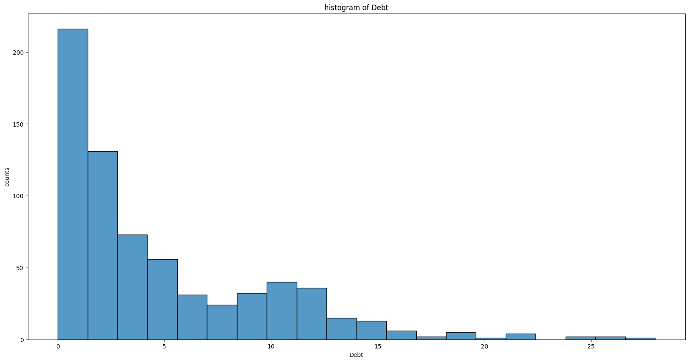
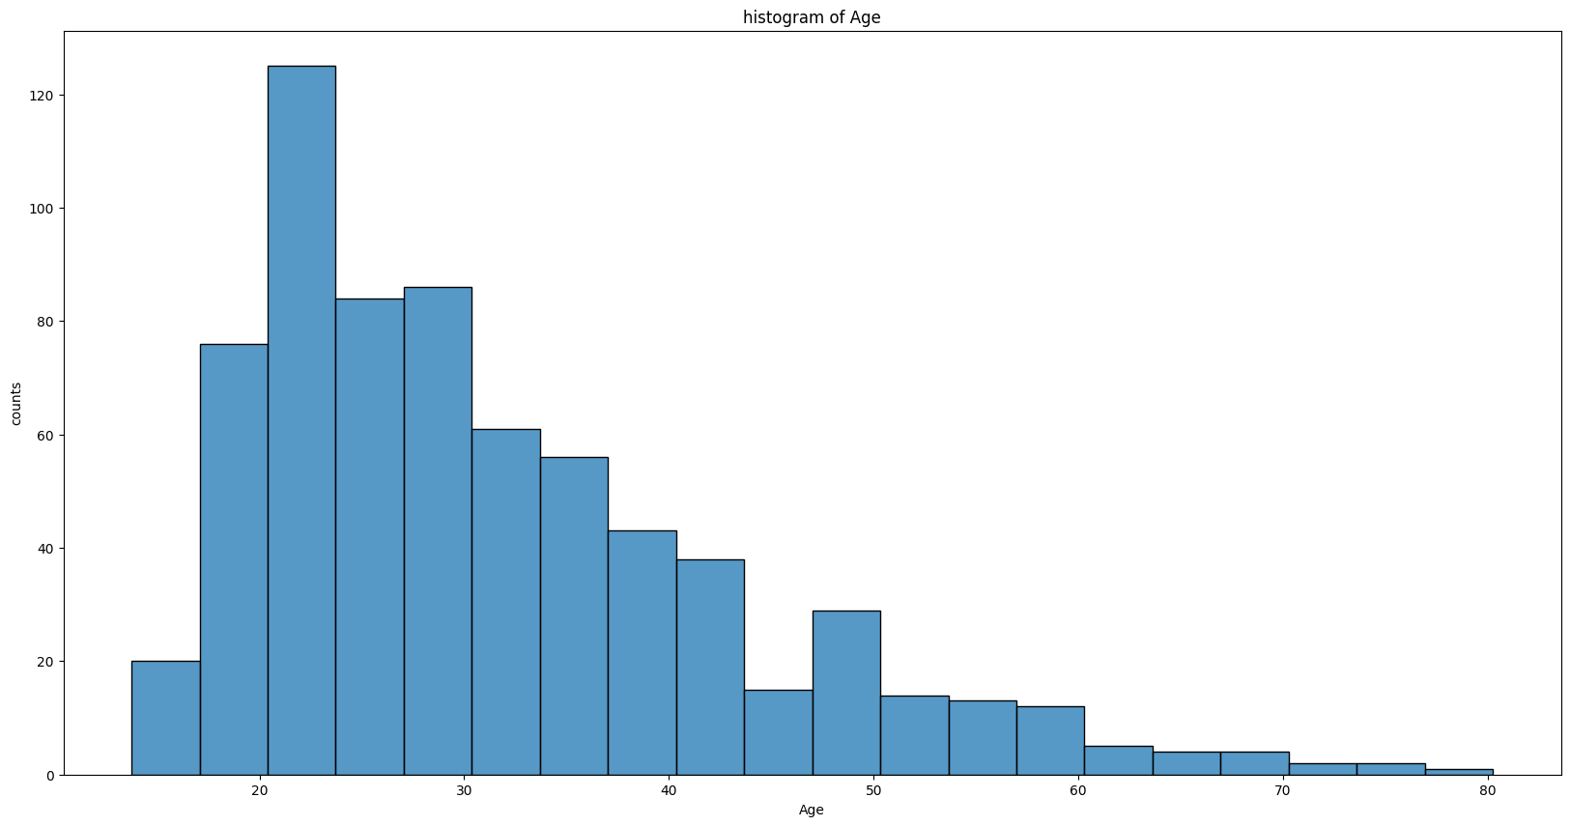
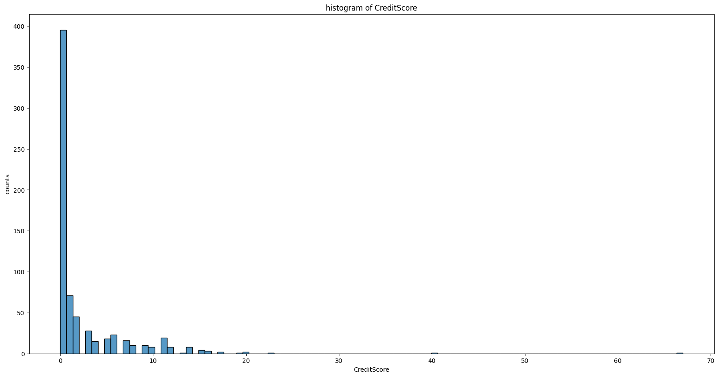
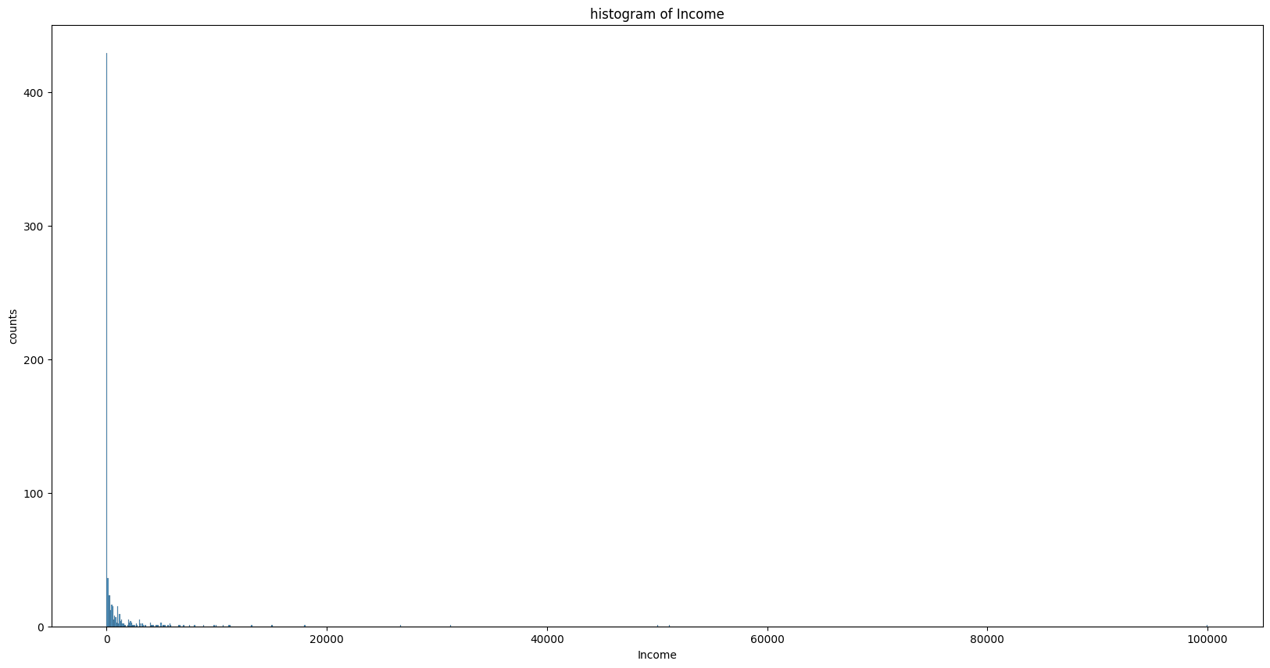
5. Analysis/Model Development
Graph – Visualization – Pivot Table
Debt
Age
CreditScore
Income

Slide 17
5. Analysis/Model Development
Graph – Visualization – Pivot Table
Industry Name | Number of Approved
CommunicationServices | 16
ConsumerDiscretionary | 14
ConsumerStaples | 19
Education | 14
Energy | 66
Financials | 14
Healthcare | 7
Industrials | 33
InformationTechnology | 29
Materials | 51
Real Estate | 7
Research | 3
Transport | 2
Utilities | 32
Grand Total | 307

Slide 18
5. Analysis/Model Development
Graph – Visualization – Pivot Table

Slide 19
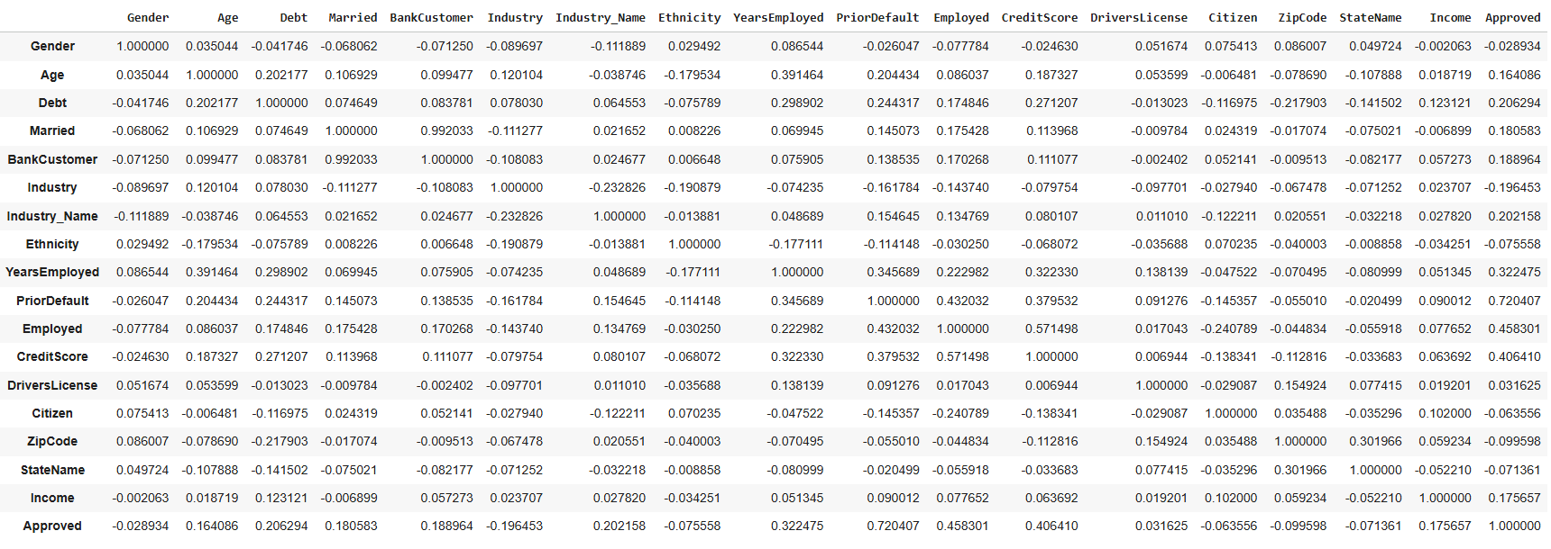
5. Analysis/Model Development
Pearson Correlation (สัมประสิทธิ์สหสัมพันธ์แบบเพียร์สัน)
- Pearson correlation (สัมประสิทธิ์สหสัมพันธ์แบบเพียร์สัน) คือ ค่าที่ใช้วัดความสัมพันธ์เชิงเส้น (Linear Relationship) ระหว่างตัวแปรเชิงปริมาณ (Quantitative Variables) สองตัว มีค่าดังตาราง

Slide 20
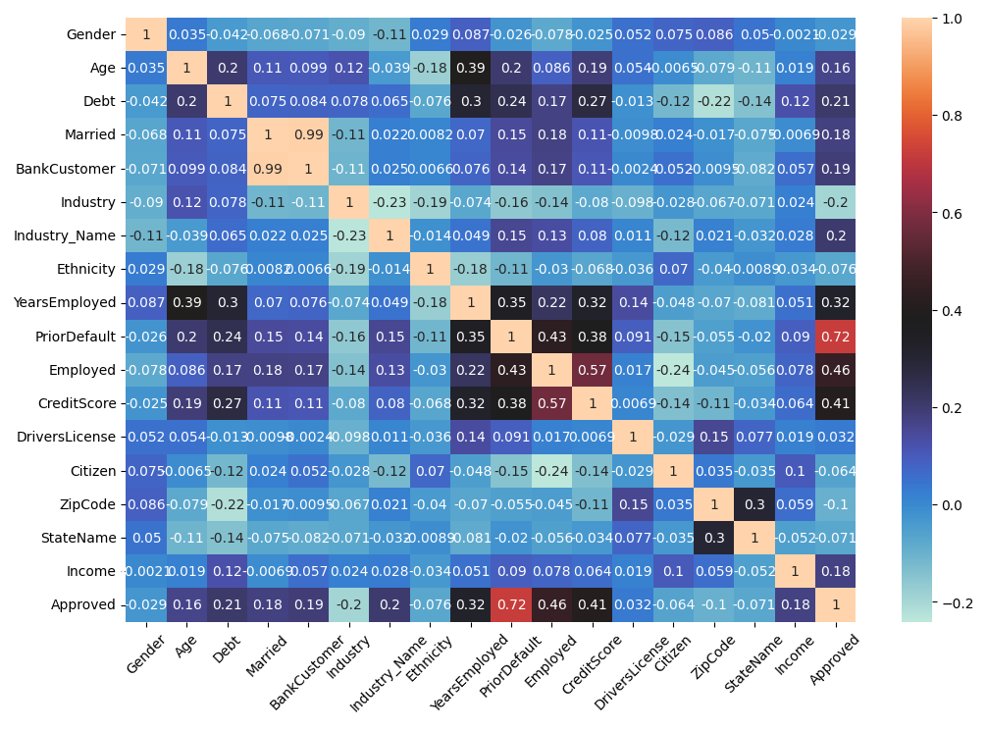
5. Analysis/Model Development
Correlation Heatmap (แผนที่ความร้อนสหสัมพันธ์)
ค่าสัมประสิทธิ์สหสัมพันธ์แบบเพียร์สัน (Pearson Correlation) ที่มีค่า มากกว่า 0.3 (ทั้งค่าบวกและลบ) หมายความว่ามีความสัมพันธ์เชิงเส้นระหว่างตัวแปรทั้งสองในระดับ ปานกลางถึงค่อนข้างมาก โดยมีค่าดังนี้
Married and BankCustomer = 0.992
PriorDefault and Approved = 0.720
Employed and CreditScore = 0.571
Employed and Approved = 0.458
PriorDefault and Employed = 0.432
CreditScore and Approved = 0.406
Age and YearsEmployed = 0.391
PriorDefault and CreditScore = 0.380
YearsEmployed and PriorDefault = 0.346
YearsEmployed and Approved = 0.322
YearsEmployed and CreditScore = 0.322
ZipCode and StateName = 0.302

Slide 21
5. Analysis/Model Development
Correlation Heatmap (แผนที่ความร้อนสหสัมพันธ์)
ค่าสัมประสิทธิ์สหสัมพันธ์แบบเพียร์สัน (Pearson Correlation) ที่มีค่า มากกว่า 0.3 (ทั้งค่าบวกและลบ) หมายความว่ามีความสัมพันธ์เชิงเส้นระหว่างตัวแปรทั้งสองในระดับ ปานกลางถึงค่อนข้างมาก โดยมีค่าดังนี้
Married and BankCustomer = 0.992
PriorDefault and Approved = 0.720
Employed and CreditScore = 0.571
Employed and Approved = 0.458
PriorDefault and Employed = 0.432
CreditScore and Approved = 0.406
Age and YearsEmployed = 0.391
PriorDefault and CreditScore = 0.380
YearsEmployed and PriorDefault = 0.346
YearsEmployed and Approved = 0.322
YearsEmployed and CreditScore = 0.322
ZipCode and StateName = 0.302

Slide 22
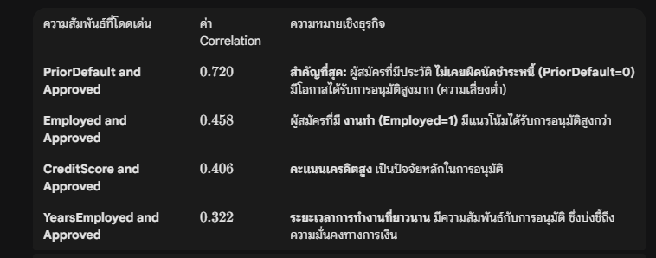
5. Analysis/Model Development
การวิเคราะห์ข้อมูลเบื้องต้น (Analytical Insights)
ผลจากการวิเคราะห์ความสัมพันธ์ของฟีเจอร์ (Correlation Analysis) เป็นไปตามสมมติฐานที่ว่าคุณลักษณะบางอย่างของผู้สมัครมีความสัมพันธ์อย่างมากกับผลการอนุมัติ
บทสรุปเชิงวิเคราะห์: ปัจจัยด้าน ประวัติความเสี่ยง (PriorDefault) และ ความมั่นคง (Employed, CreditScore, YearsEmployed) เป็นคุณลักษณะหลักที่ขับเคลื่อนผลการตัดสินใจอนุมัติบัตรเครดิต ซึ่งตอบคำถามเชิงวิเคราะห์ที่ว่า "คุณลักษณะใดของผู้สมัครมีความสัมพันธ์กับการอนุมัติมากที่สุด"

Slide 23
5. Analysis/Model Development
การวิเคราะห์ข้อมูลเบื้องต้น (Analytical Insights)
การเปรียบเทียบ Credit Score (CreditScore) ระหว่างผู้ที่ได้รับการอนุมัติ (Approved=1) และผู้ที่ไม่ได้รับการอนุมัติ (Approved=0) สามารถทำ t-test ได้
เนื่องจาก CreditScore เป็นตัวแปรเชิงปริมาณ (Numerical/Continuous) และเราต้องการเปรียบเทียบค่าเฉลี่ยของตัวแปรนี้ระหว่างสองกลุ่มอิสระ (Approved=1 และ Approved=0) การใช้ Independent Samples T-test (การทดสอบทีสำหรับกลุ่มตัวอย่างอิสระ) จึงเป็นวิธีที่เหมาะสมที่สุด
Independent Samples T-test
สมมติฐาน
H₀ (สมมติฐานว่าง): ค่าเฉลี่ย CreditScore ของผู้ที่ได้รับการอนุมัติ ไม่แตกต่าง จากผู้ที่ไม่ได้รับการอนุมัติ
H_{a} (สมมติฐานทางเลือก): ค่าเฉลี่ย CreditScore ของผู้ที่ได้รับการอนุมัติ แตกต่าง จากผู้ที่ไม่ได้รับการอนุมัติ
ค่าเฉลี่ย CreditScore กลุ่ม Approved (1): 4.6059 (307 Samples)
ค่าเฉลี่ย CreditScore กลุ่ม Not Approved (0): 0.6319 (383 Samples)
ค่า T-statistic: 10.6384
ค่า T ที่สูงมากนี้บ่งชี้ว่ามีความแตกต่างระหว่างค่าเฉลี่ยของทั้งสองกลุ่มค่อนข้างมากเมื่อเทียบกับความผันแปรภายในกลุ่ม
ค่า P-value: 4.49 x 10⁻²³
P-value < 0.05: ปฏิเสธ H0 สรุปได้ว่า Credit Score เฉลี่ยแตกต่างกันอย่างมีนัยสำคัญ
ผลจากการวิเคราะห์ความสัมพันธ์ของฟีเจอร์ (Correlation Analysis) เป็นไปตามสมมติฐานที่ว่ามีกลุ่มลูกค้า (Segments) ที่มีความเสี่ยงสูง/ต่ำ ที่แตกต่างกันชัดเจนหรือไม่? -- สรุป ค่าเฉลี่ย Credit Score ของผู้ที่ได้รับการอนุมิติ แตกต่าง จากผู้ที่ไม่ได้รับการอนุมัติ

Slide 24
5. Analysis/Model Development
บทสรุปเชิงกลยุทธ์: ความเสี่ยงและประสิทธิภาพของ Credit Score
จากผลการวิเคราะห์ T-test พบว่า Credit Score เป็นตัวแปรที่มีพลังในการจำแนกสูงมากระหว่างกลุ่มลูกค้าที่ได้รับการอนุมัติและไม่ได้รับการอนุมัติ ข้อมูลนี้ชี้ให้เห็นถึงกลไกการตัดสินใจที่เข้มแข็ง (Strong Decision Mechanism) แต่ก็แฝงไว้ด้วยข้อจำกัดที่ควรนำไปสู่การปรับปรุงเชิงกลยุทธ์
1. สมมติฐานการแบ่งกลุ่มลูกค้าตามความเสี่ยง (Customer Segmentation)
คำตอบ: มีกลุ่มลูกค้าที่มีความเสี่ยงสูง/ต่ำ ที่แตกต่างกันอย่างชัดเจน
กลุ่มความเสี่ยงต่ำ (Low-Risk/Approved Group): ลูกค้าที่ได้รับอนุมัติมี Credit Score เฉลี่ยสูงถึง 4.61 สะท้อนให้เห็นว่ากลุ่มนี้มีประวัติทางการเงินที่ดีและตรงตามเกณฑ์หลักของธนาคารอย่างชัดเจน
กลุ่มความเสี่ยงสูง (High-Risk/Not Approved Group): ลูกค้าที่ไม่ได้รับการอนุมัติมี Credit Score เฉลี่ยต่ำมากที่ 0.63 แสดงให้เห็นว่ากลุ่มนี้มีโปรไฟล์ความเสี่ยงสูงมากและถูกปฏิเสธอย่างชัดเจน
ข้อสรุปเชิงธุรกิจ: ปัจจุบัน Credit Score เป็นปัจจัยขับเคลื่อนหลัก (Primary Driver) ในกระบวนการอนุมัติ ทำให้เกิดการแบ่งกลุ่มลูกค้าเป็นสองขั้วอย่างมีประสิทธิภาพ

Slide 25
5. Analysis/Model Development
บทสรุปเชิงกลยุทธ์: ความเสี่ยงและประสิทธิภาพของ Credit Score
2. ข้อบกพร่องในเกณฑ์การตัดสินใจแบบเดิม
คำตอบ: หากเกณฑ์การตัดสินใจพึ่งพา CreditScore เพียงอย่างเดียวหรือใช้ค่า Cutoff ที่ไม่ยืดหยุ่น อาจเกิดข้อบกพร่องดังต่อไปนี้
ข้อบกพร่องที่อาจเกิดขึ้น | นัยยะทางธุรกิจ
การพึ่งพาตัวแปรเดียวมากเกินไป (Over-reliance on CreditScore) | อาจละเลยศักยภาพของลูกค้าที่มี CreditScore ปานกลาง (Gray Zone) แต่มีปัจจัยชดเชยอื่น ๆ ที่แข็งแกร่ง (เช่น Income สูงมาก หรือ YearsEmployed ยาวนาน) ซึ่งอาจกลายเป็นลูกค้าที่ดีในอนาคต
การใช้ค่า Cutoff แบบแข็งตัว | การใช้ค่า Cutoff แบบตายตัวอาจทำให้เสียโอกาส (Lost Opportunities) ในการอนุมัติลูกค้าที่เพิ่งผ่านเกณฑ์มาเพียงเล็กน้อย หรือปฏิเสธลูกค้าที่อยู่ต่ำกว่าเกณฑ์นิดเดียวแต่มีความเสี่ยงต่ำเมื่อรวมปัจจัยอื่น
การไม่พิจารณา Interaction Effects | เกณฑ์แบบเดิมอาจไม่ได้ให้ความสำคัญกับการทำงานร่วมกันของปัจจัย (เช่น ลูกค้าที่มี CreditScore ต่ำ แต่มีประวัติการจ้างงานมั่นคงยาวนาน) ทำให้การตัดสินใจขาดความแม่นยำในกลุ่มลูกค้าที่ซับซ้อน

Slide 26
5. Analysis/Model Development
บทสรุปเชิงกลยุทธ์: ความเสี่ยงและประสิทธิภาพของ Credit Score
บทสรุปและการดำเนินการที่แนะนำ (Executive Summary & Recommendation)
Credit Score เป็นมาตรวัดที่ มีประสิทธิภาพสูงและเป็นตัวชี้วัดความเสี่ยงที่เชื่อถือได้ ในกระบวนการอนุมัติสินเชื่อปัจจุบัน ซึ่งสะท้อนให้เห็นถึงการแบ่งกลุ่มลูกค้าที่มีความเสี่ยงต่ำและสูงอย่างชัดเจน อย่างไรก็ตาม เพื่อเพิ่มประสิทธิภาพในการอนุมัติและลดความเสี่ยงจากการพลาดโอกาสทางธุรกิจ (Opportunity Loss)
การดำเนินการที่แนะนำ:
1. วิเคราะห์ค่า Cutoff ใหม่: ทำการศึกษาเชิงลึกเพื่อหา CreditScore ค่า Cutoff ที่เหมาะสมที่สุด (Optimal Threshold) เพื่อให้แน่ใจว่าไม่ได้ปฏิเสธลูกค้าที่มีคุณสมบัติเพียงพอโดยไม่จำเป็น
2. สร้างแบบจำลองคะแนนรวม (Composite Scoring Model): พัฒนาระบบการให้คะแนนที่ผนวก CreditScore เข้ากับตัวแปรสำคัญอื่น ๆ เช่น Income YearsEmployed, และ Debt โดยมีการถ่วงน้ำหนัก (Weighted Score) เพื่อให้การตัดสินใจมีความแม่นยำและครอบคลุมกลุ่มลูกค้าในเขตสีเทา (Gray Zone) มากขึ้น
3. ทบทวนกลยุทธ์การอนุมัติ: ใช้ความแตกต่างของ CreditScore นี้เป็นหลักฐานในการปรับปรุงนโยบายสินเชื่อ โดยให้ความยืดหยุ่นมากขึ้นสำหรับลูกค้าที่อาจมี CreditScore ต่ำกว่าเกณฑ์เล็กน้อย แต่มีปัจจัยด้านอื่น ๆ ที่ชดเชยความเสี่ยงได้

Slide 27
5. Analysis/Model Development
Modeling Methodology
Model Development
- Algorithm selection: Classification Algorithms: Logistic Regression
- Training, hyperparameter tuning, evaluation metric:
Training: แบ่งข้อมูลเป็น Training, Validation และ Test Sets (Cross-Validation) Tuning: Grid Search เพื่อหา Hyperparameters ที่เหมาะสมที่สุด
- Evaluation Metric: Accuracy, Precision, Recall, F1-Score

Slide 28
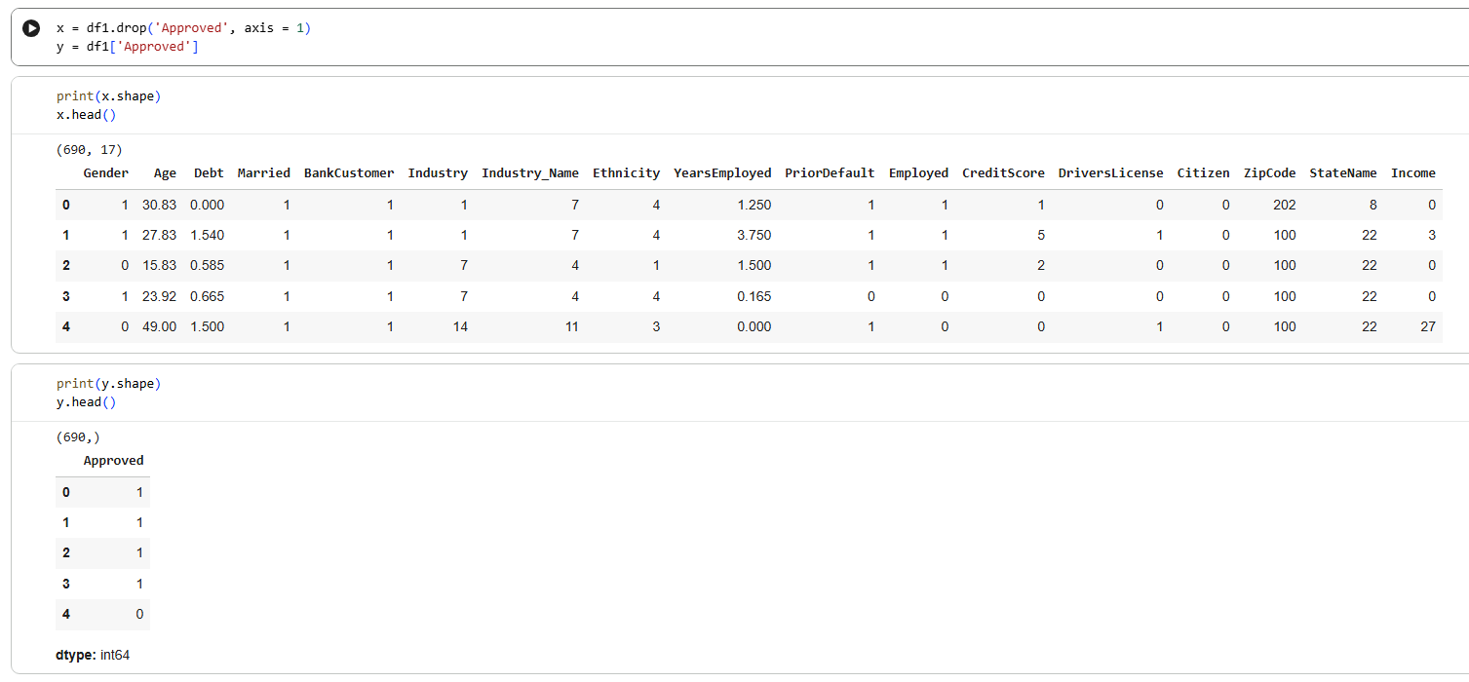
5. Analysis/Model Development
Workflow– Model Development

Slide 29
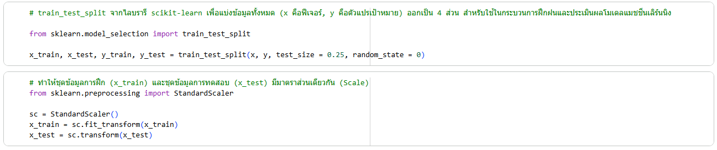
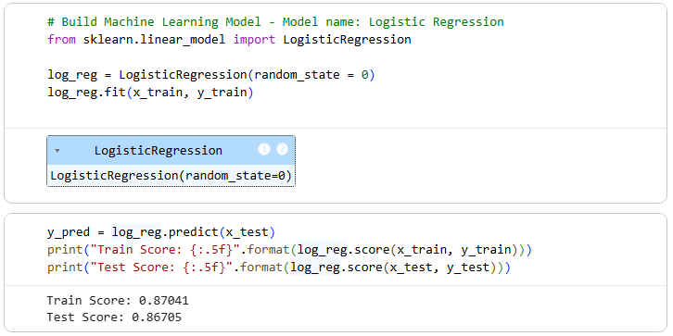
5. Analysis/Model Development
Workflow– Model Development

Slide 30
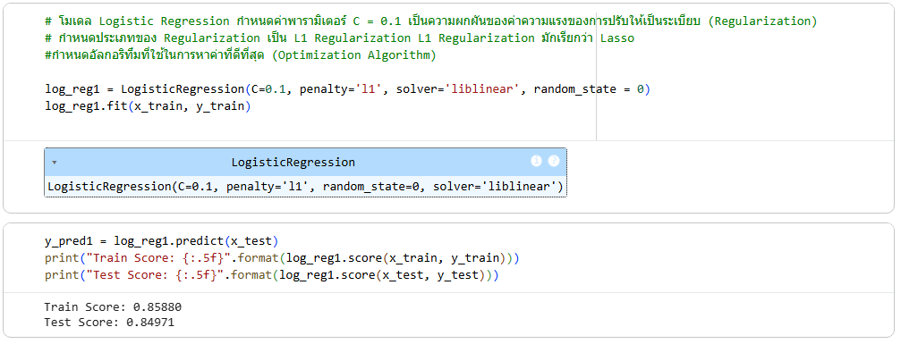
5. Analysis/Model Development
Workflow– Model Development (Parameter / Hyperparameter Tuning)
Parameter / Hyperparameter Tuning การค้นหาชุดของค่าพารามิเตอร์ที่เหมาะสมที่สุดสำหรับโมเดล

Slide 31
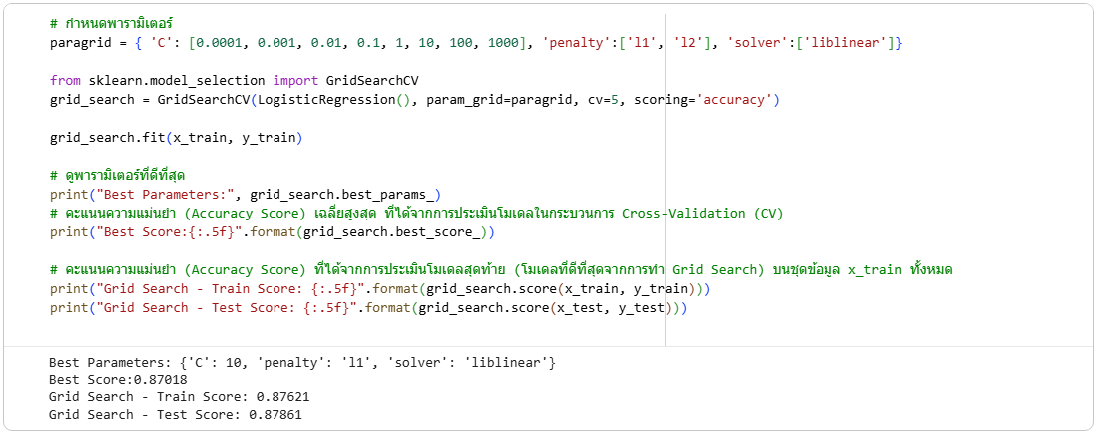
5. Analysis/Model Development
Workflow– Model Development (Parameter / Hyperparameter Tuning with GridsearchCV)
Parameter / Hyperparameter Tuning การค้นหาชุดของค่าพารามิเตอร์ที่เหมาะสมที่สุดสำหรับโมเดล

Slide 32
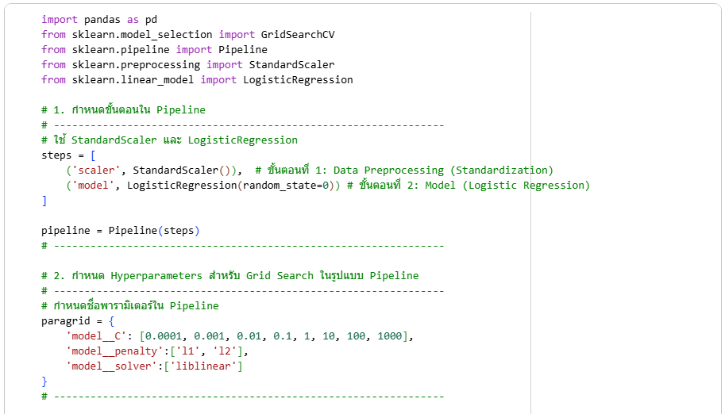
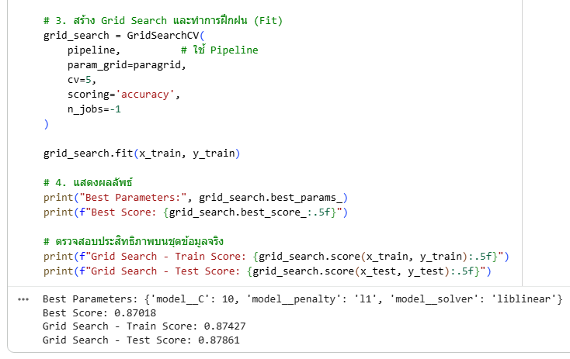
5. Analysis/Model Development
Workflow– Model Development (Parameter / Hyperparameter Tuning with Pipeline and GridsearchCV)
Parameter / Hyperparameter Tuning การค้นหาชุดของค่าพารามิเตอร์ที่เหมาะสมที่สุดสำหรับโมเดล

Slide 33
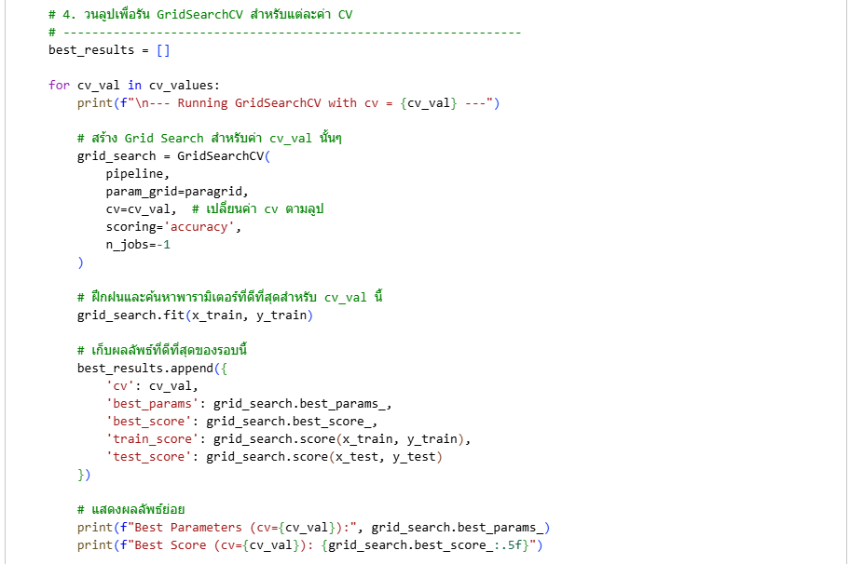
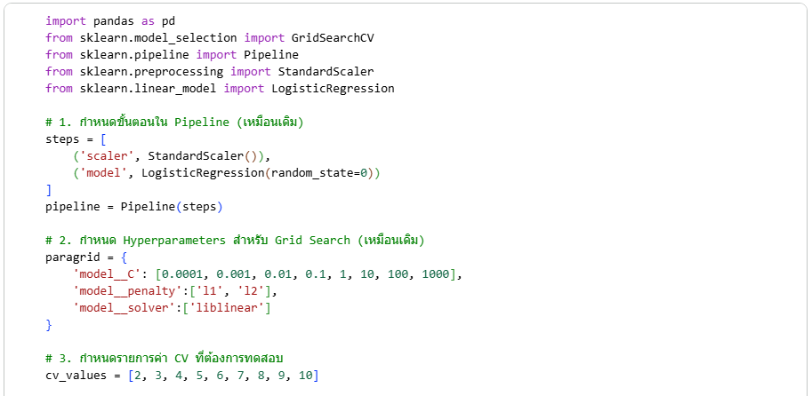
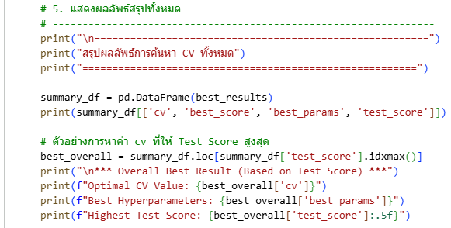
5. Analysis/Model Development
Workflow– Model Development (Parameter / Hyperparameter Tuning with Pipeline and GridsearchCV – CV Experiment - 1)
Parameter / Hyperparameter Tuning การค้นหาชุดของค่าพารามิเตอร์ที่เหมาะสมที่สุดสำหรับโมเดล

Slide 34
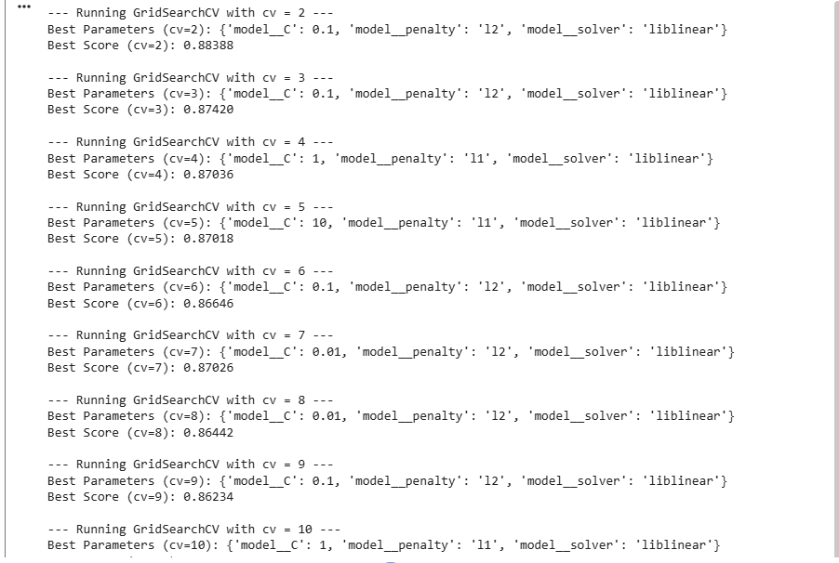
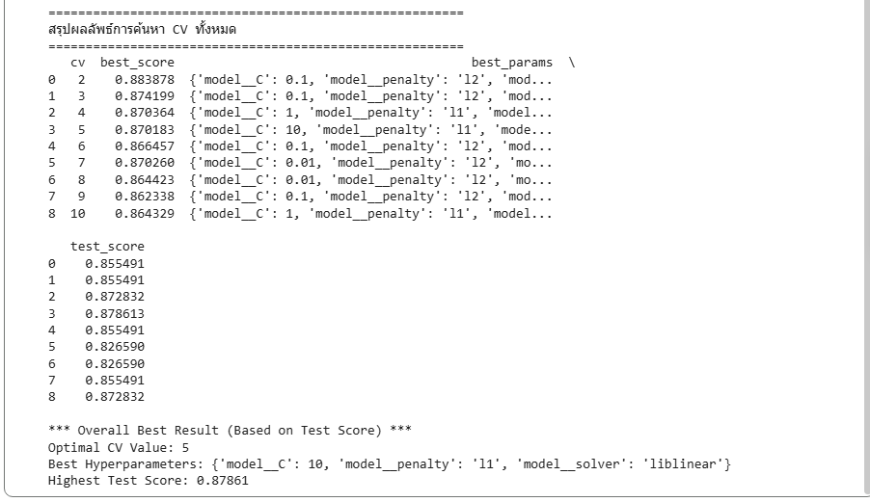
5. Analysis/Model Development
Workflow– Model Development (Parameter / Hyperparameter Tuning with Pipeline and GridsearchCV – CV Experiment - 2)
Parameter / Hyperparameter Tuning การค้นหาชุดของค่าพารามิเตอร์ที่เหมาะสมที่สุดสำหรับโมเดล

Slide 35
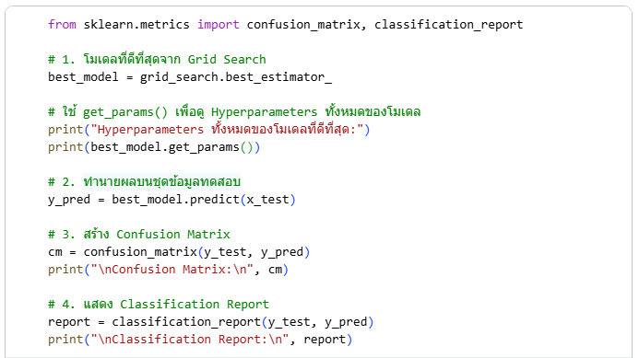
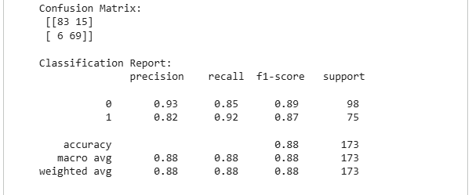
5. Analysis/Model Development
Workflow– Model Evaluation
Hyperparameters ทั้งหมดของโมเดลที่ดีที่สุด:
{'memory': None, 'steps': [('scaler', StandardScaler()), ('model', LogisticRegression(C=10, penalty='l1', random_state=0, solver='liblinear'))], 'transform_input': None, 'verbose': False, 'scaler': StandardScaler(), 'model': LogisticRegression(C=10, penalty='l1', random_state=0, solver='liblinear'), 'scaler__copy': True, 'scaler__with_mean': True, 'scaler__with_std': True, 'model__C': 10, 'model__class_weight': None, 'model__dual': False, 'model__fit_intercept': True, 'model__intercept_scaling': 1, 'model__l1_ratio': None, 'model__max_iter': 100, 'model__multi_class': 'deprecated', 'model__n_jobs': None, 'model__penalty': 'l1', 'model__random_state': 0, 'model__solver': 'liblinear', 'model__tol': 0.0001, 'model__verbose': 0, 'model__warm_start': False}

Slide 36
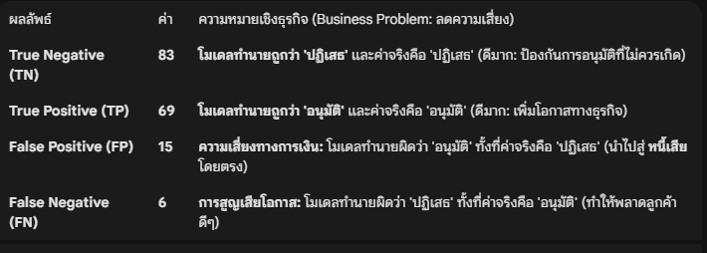
5. Analysis/Model Development
Workflow– Model Evaluation
Confusion Matrix และ Classification Report
ประสิทธิภาพและการทำงานของแบบจำลอง (Model Performance and Discussion)
ประสิทธิภาพโดยรวม (Overall Performance)
ผลลัพธ์จากโมเดลการพยากรณ์นี้แสดงให้เห็นว่าโมเดลมีความสามารถในการจำแนกผู้ขอสินเชื่อบัตรเครดิตได้อย่างแม่นยำและสมดุล โดยมี Accuracy รวมอยู่ที่ 88% จาก 173 ตัวอย่างในชุดทดสอบ ซึ่งสูงกว่าเกณฑ์ที่ยอมรับได้สำหรับงานจำแนกประเภท
การประเมินความเสี่ยงจาก Confusion Matrix

Slide 37
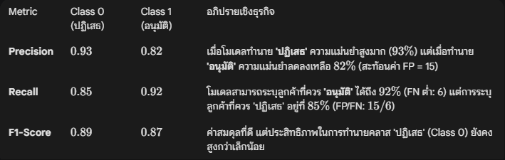
5. Analysis/Model Development
Workflow– Model Evaluation
Confusion Matrix และ Classification Report
ประสิทธิภาพแยกตามคลาส (Classification Report Details)
บทสรุปของโมเดล
โมเดลนี้มีประสิทธิภาพดีและสามารถนำไป Deploy เพื่อใช้ในการตัดสินใจอนุมัติเบื้องต้นโดยอัตโนมัติได้ตาม Value Proposition ของโครงการ
อย่างไรก็ตาม ควรเน้นการปรับปรุง Precision ของ Class 1 ให้สูงขึ้นเพื่อลดความเสี่ยงหนี้เสีย (FP) ให้สอดคล้องกับวัตถุประสงค์ทางธุรกิจหลักของสถาบันการเงิน

Slide 38
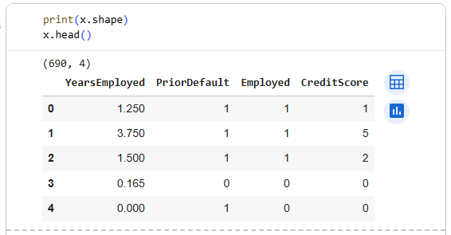
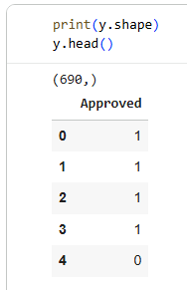
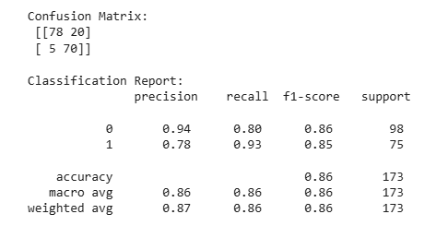
5. Analysis/Model Development
Workflow– Model Development (Selected Parameter with Pipeline and GridsearchCV )
Hyperparameters ทั้งหมดของโมเดลที่ดีที่สุด:
{'memory': None, 'steps': [('scaler', StandardScaler()), ('model', LogisticRegression(C=0.01, penalty='l1', random_state=0, solver='liblinear'))], 'transform_input': None, 'verbose': False, 'scaler': StandardScaler(), 'model': LogisticRegression(C=0.01, penalty='l1', random_state=0, solver='liblinear'), 'scaler__copy': True, 'scaler__with_mean': True, 'scaler__with_std': True, 'model__C': 0.01, 'model__class_weight': None, 'model__dual': False, 'model__fit_intercept': True, 'model__intercept_scaling': 1, 'model__l1_ratio': None, 'model__max_iter': 100, 'model__multi_class': 'deprecated', 'model__n_jobs': None, 'model__penalty': 'l1', 'model__random_state': 0, 'model__solver': 'liblinear', 'model__tol': 0.0001, 'model__verbose': 0, 'model__warm_start': False}

Slide 39
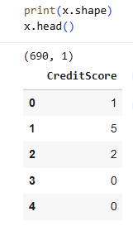
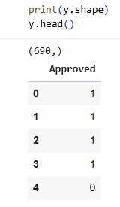
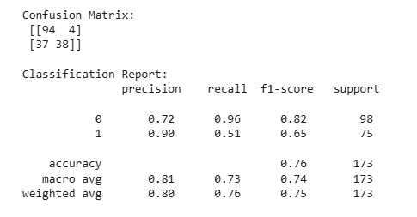
5. Analysis/Model Development
Workflow– Model Development (Selected Parameter with Pipeline and GridsearchCV )
Hyperparameters ทั้งหมดของโมเดลที่ดีที่สุด:
{'memory': None, 'steps': [('scaler', StandardScaler()), ('model', LogisticRegression(C=0.1, penalty='l1', random_state=0, solver='liblinear'))], 'transform_input': None, 'verbose': False, 'scaler': StandardScaler(), 'model': LogisticRegression(C=0.1, penalty='l1', random_state=0, solver='liblinear'), 'scaler__copy': True, 'scaler__with_mean': True, 'scaler__with_std': True, 'model__C': 0.1, 'model__class_weight': None, 'model__dual': False, 'model__fit_intercept': True, 'model__intercept_scaling': 1, 'model__l1_ratio': None, 'model__max_iter': 100, 'model__multi_class': 'deprecated', 'model__n_jobs': None, 'model__penalty': 'l1', 'model__random_state': 0, 'model__solver': 'liblinear', 'model__tol': 0.0001, 'model__verbose': 0, 'model__warm_start': False}

Slide 40
6. Findings and Insights
ข้อสรุปเชิงธุรกิจ (Data Analytics)
1. บทสรุปเชิงวิเคราะห์: ปัจจัยด้าน ประวัติความเสี่ยง (PriorDefault) และ ความมั่นคง (Employed, CreditScore, YearsEmployed) เป็นคุณลักษณะหลักที่ขับเคลื่อนผลการตัดสินใจอนุมัติบัตรเครดิต ซึ่งตอบคำถามเชิงวิเคราะห์ที่ว่า "คุณลักษณะใดของผู้สมัครมีความสัมพันธ์กับการอนุมัติมากที่สุด"
2. การแบ่งกลุ่มลูกค้าตามความเสี่ยง (Customer Segmentation) โดยการทดสอบ T-test สามารถตอบคำถามที่ว่า “มีกลุ่มลูกค้าที่มีความเสี่ยงสูง/ต่ำ ที่แตกต่างกันอย่างชัดเจน หรือไม่” กล่าวคือ
- กลุ่มความเสี่ยงต่ำ (Low-Risk/Approved Group): ลูกค้าที่ได้รับอนุมัติมี Credit Score เฉลี่ยสูงถึง 4.61 สะท้อนให้เห็นว่ากลุ่มนี้มีประวัติทางการเงินที่ดีและตรงตามเกณฑ์หลักของธนาคารอย่างชัดเจน
- กลุ่มความเสี่ยงสูง (High-Risk/Not Approved Group): ลูกค้าที่ไม่ได้รับการอนุมัติมี Credit Score เฉลี่ยต่ำมากที่ 0.63 แสดงให้เห็นว่ากลุ่มนี้มีโปรไฟล์ความเสี่ยงสูงมากและถูกปฏิเสธอย่างชัดเจน
บทสรุปเชิงวิเคราะห์: : ปัจจุบัน Credit Score เป็นปัจจัยขับเคลื่อนหลัก (Primary Driver) ในกระบวนการอนุมัติ ทำให้เกิดการแบ่งกลุ่มลูกค้าเป็นสองขั้วอย่างมีประสิทธิภาพ

Slide 41
6. Findings and Insights
ข้อสรุปเชิงธุรกิจ (Data Science)
การเชื่อมโยงกับปัญหาและจุดประสงค์โครงการ
1. การแก้ปัญหาและวัตถุประสงค์ (Problem Solving and Objectives)
2. การลดความเสี่ยง (Business Problem: Default Rate Reduction)
Problem: กระบวนการพิจารณาใช้เวลานานและมีความเสี่ยงจากดุลยพินิจ
Solution/Value Proposition: โมเดลนี้สามารถให้ผลการตัดสินใจเบื้องต้นที่ รวดเร็ว (Operational Impact) และ เป็นกลาง ด้วย Accuracy 88%, โมเดลสามารถตัดสินใจโดยอัตโนมัติได้อย่างน่าเชื่อถือในกรณีส่วนใหญ่ ลดเวลาในการตัดสินใจจากชั่วโมง/วัน เหลือเพียงวินาที
วัตถุประสงค์คือ ลดความเสี่ยงทางการเงิน (หนี้เสีย) ซึ่งต้องการให้ False Positive (FP) ต่ำที่สุด
โมเดลมี FP = 15 และ Precision สำหรับ Class 1 (อนุมัติ) คือ 0.82 หมายความว่าในทุกๆ 100 ครั้งที่โมเดลบอกว่า "อนุมัติ" จะมีประมาณ 18 ครั้ง ที่เป็นการทำนายผิดพลาดและอาจกลายเป็นหนี้เสีย ซึ่งเป็นจุดที่ควรปรับปรุง
Action/Recommendation: ควรพิจารณา ปรับ Threshold ของโมเดลให้มีความระมัดระวังมากขึ้น (Bias ไปทาง Class 0/ปฏิเสธ) เพื่อลดค่า FP ลงอีก แม้ว่าจะต้องแลกมาด้วยการเพิ่ม FN เล็กน้อยก็ตาม (Trade-off ระหว่าง Precision และ Recall)
3.การเพิ่มโอกาสทางธุรกิจ (Business Opportunity)
โมเดลมี False Negative (FN) = 6 และ Recall สำหรับ Class 1 (อนุมัติ) คือ 0.92
โมเดลพลาดโอกาสที่จะอนุมัติลูกค้าที่มีคุณภาพจริง (FN) เพียงเล็กน้อย (6 ครั้ง) ซึ่งแสดงว่าโมเดลมีการรักษาลูกค้าที่ดี (Good Customer Acquisition) ได้อย่างมีประสิทธิภาพ
บทสรุปเชิงวิเคราะห์: โมเดลนี้มีประสิทธิภาพดีมากและสามารถนำไป Deploy เพื่อใช้ในการตัดสินใจอนุมัติเบื้องต้นโดยอัตโนมัติได้ตาม Value Proposition ของโครงการ อย่างไรก็ตาม ควรเน้นการปรับปรุง Precision ของ Class 1 ให้สูงขึ้นเพื่อลดความเสี่ยงหนี้เสีย (FP) ให้สอดคล้องกับวัตถุประสงค์ทางธุรกิจหลักของสถาบันการเงิน

Slide 42
7. Conclusion and Recommendation/Action and Impact
1. Problem Statement/Background • What do we know about?
สถาบันการเงินอนุมัติ/ปฏิเสธการสมัครบัตรเครดิต โดยพิจารณาจากข้อมูลผู้สมัคร โดยกระบวนการพิจารณาอาจใช้เวลานานและขึ้นอยู่กับดุลยพินิจของนักวิเคราะห์สินเชื่อ ซึ่งอาจนำไปสู่ความเสี่ยงหรือการสูญเสียโอกาสทางธุรกิจ
• What problem are you trying to solve?
การสร้างแบบจำลองเพื่อทำนายผลการอนุมัติบัตรเครดิตโดยอัตโนมัติ เพื่อเพิ่มความรวดเร็วและความแม่นยำในการตัดสินใจ
• What is the business problem?
การลดความเสี่ยงทางการเงิน (อัตราการผิดนัดชำระหนี้ - Default Rate) และเพิ่มประสิทธิภาพในการดำเนินงาน (Operational Efficiency) ของฝ่ายอนุมัติสินเชื่อ
• Who are the stakeholders?
ธนาคาร/สถาบันการเงิน (ฝ่ายบริหารความเสี่ยง, ฝ่ายการตลาด, ฝ่ายปฏิบัติการ) ทีม Data Scientist/Analyst ผู้สมัครบัตรเครดิต
2. Questions/Hypothesis
• Analytical Questions
- คุณลักษณะใดของผู้สมัคร (เช่น อายุ, รายได้, ประเภทงาน) ที่มีความสัมพันธ์กับการอนุมัติมากที่สุด?
- มีกลุ่มลูกค้า (Segments) ที่มีความเสี่ยงสูง/ต่ำ ที่แตกต่างกันชัดเจนหรือไม่? เกณฑ์การตัดสินใจแบบเดิมมีข้อบกพร่องตรงไหนบ้าง?
• Predictive Hypothesis (What can we predict?)
- เราสามารถทำนายผลการอนุมัติบัตรเครดิต (Approved หรือ Rejected) จากข้อมูลของผู้สมัครที่ให้มาด้วยความแม่นยำสูง เพื่อช่วยในการตัดสินใจอัตโนมัติ
• SMART Objectives
- เพิ่มยอดสินเชื่อ จากการอนุมิตบัตรเครดิต อย่างน้อย 5% ภายใน 1 ปี ด้วยการปรับกลยุทธ์ด้านสินเชื่อ
3. Value Propositions
• What are we trying to do for the end-user(s) of the system?
มอบเครื่องมือในการตัดสินใจที่รวดเร็ว เป็นกลาง และสม่ำเสมอให้กับเจ้าหน้าที่สินเชื่อ ทำให้ผู้สมัครได้รับผลการตัดสินใจที่รวดเร็วยิ่งขึ้น
• What objectives are we serving?
เพิ่มประสิทธิภาพการดำเนินงาน (ลดต้นทุนและเวลา) ปรับปรุงการประเมินความเสี่ยง (ลดหนี้เสีย) ขยายฐานลูกค้าอย่างมีคุณภาพ
4. Data Sources/Attributes
• Data sources & collection
- Kaggle Dataset: "Credit Card Approvals (Clean Data)" (ซึ่งจำลองมาจากข้อมูลการสมัครบัตรเครดิต)
- ข้อมูลในทางปฏิบัติ: ฐานข้อมูลภายในของธนาคาร/สถาบันการเงิน (ข้อมูลการสมัคร, ประวัติสินเชื่อ, ข้อมูลเครดิตบูโร)
• Data cleaning & preprocessing
- เนื่องจากเป็น "Clean Data" จะเน้นการตรวจสอบขั้นสุดท้าย การจัดการกับค่าที่หายไป (Missing Values) ที่ยังอาจมีอยู่
- การเข้ารหัสข้อมูลประเภท Categorical (เช่น One-Hot Encoding) การปรับขนาดข้อมูลตัวเลข (Normalization/ Standardization)
• Target variables & feature
- Target Variable: สถานะการอนุมัติ (Approved: '+', Rejected: '-’)
- Features: คุณลักษณะของผู้สมัคร เช่น อายุ, รายได้, หนี้สิน, สถานภาพ, ประวัติเครดิต, ประเภทงาน (ตามคุณลักษณะใน Dataset)
• Encoding & scaling strategies
- Encoding: ข้อมูลที่ไม่ใช่ตัวเลข (Non-numerical/Categorical Data) ให้กลายเป็นตัวเลข โดยใช้เทคนิคที่เรียกว่า Label Encoding
- Scaling: Standard Scaler สำหรับตัวแปรตัวเลข (Numerical)
5. Analysis/Model Development
• Analytics Methodology
- EDA techniques: การวิเคราะห์ความถี่และค่าสถิติเชิงพรรณนา (Univariate/ Bivariate Analysis) เพื่อดูความสัมพันธ์ของแต่ละคุณลักษณะกับผลการอนุมัติ
- Visualization strategy: Heatmap สำหรับ Correlation Matrix
- Segmentation approach: การจัดกลุ่มลูกค้าตามโปรไฟล์ความเสี่ยง (Risk Profiles)
• Modeling Methodology
Algorithm selection: Classification Algorithms - Logistic Regression
- Training, hyperparameter tuning, evaluation metric:
** Training: แบ่งข้อมูลเป็น Training, และ Test Sets (Cross-Validation)
** Tuning: Grid Search เพื่อหา Hyperparameters ที่เหมาะสมที่สุด
Evaluation Metric: Accuracy, Precision, Recall, F1-Score
6. Findings and Insights
• Business Insights
คุณลักษณะหลักที่ขับเคลื่อนผลการอนุมัติ (Feature Importance)
คำตอบ ปัจจัยด้าน ประวัติความเสี่ยง (PriorDefault) และ ความมั่นคง (Employed, CreditScore, YearsEmployed) เป็นคุณลักษณะหลักที่ขับเคลื่อนผลการตัดสินใจอนุมัติบัตรเครดิต
- ระบุกลุ่มลูกค้าที่มีความเสี่ยงสูง/ต่ำ ที่ชัดเจนในชุดข้อมูล
* คำตอบ ข้อสรุปเชิงธุรกิจ: ปัจจุบัน Credit Score เป็นปัจจัยขับเคลื่อนหลัก (Primary Driver) ในกระบวนการอนุมัติ ทำให้เกิดการแบ่งกลุ่มลูกค้าเป็นสองขั้วอย่างมีประสิทธิภาพ
- แนวโน้มและรูปแบบของผู้สมัครที่ถูกอนุมัติ/ปฏิเสธ
* คำตอบ ประวัติความเสี่ยง (PriorDefault) และ ความมั่นคง (Employed, CreditScore, YearsEmployed) เป็นคุณลักษณะหลักที่ขับเคลื่อนผลการตัดสินใจอนุมัติบัตรเครดิต ซึ่งตอบคำถามเชิงวิเคราะห์ที่ว่า "คุณลักษณะใดของผู้สมัครมีความสัมพันธ์กับการอนุมัติมากที่สุด"
• Predictive Results
- ประสิทธิภาพของแบบจำลองที่ด้ (F1-Score = 0.88)
รายชื่อคุณลักษณะที่มีความสำคัญสูงสุด 4 อันดับแรกในการทำนายผล ประวัติความเสี่ยง (PriorDefault) และ ความมั่นคง (Employed, CreditScore, YearsEmployed)
- ผลการทดสอบกับ Test Set ที่ไม่ได้ใช้ในการฝึกฝน (Score = 0.88)
7. Recommendation/Action and Impact
• What should we do with the findings?
- Action: นำแบบจำลองที่ปรับปรุงแล้วไปใช้งาน (Deploy) ในรูปแบบของ API หรือ Service เพื่อให้ระบบของธนาคารสามารถเรียกใช้ในการตัดสินใจอนุมัติเบื้องต้นโดยอัตโนมัติ
• What are the impacts?
- Operational Impact: ลดเวลาในการตัดสินใจจากชั่วโมง/วัน เหลือเพียงวินาที
- Business Impact: ลดการเกิดหนี้เสีย (ลดความเสี่ยง) เนื่องจากมีความแม่นยำในการคัดกรองมากขึ้น และเพิ่มโอกาสในการอนุมัติลูกค้าที่มีคุณภาพเร็วขึ้น (เพิ่มกำไร)
- Customer Impact: ผู้สมัครได้รับผลการตัดสินใจรวดเร็วขึ้น ทำให้ประสบการณ์การใช้งานดีขึ้น

Slide 43
THANK YOU
[14 ธันวาคม 2568]

